Slide 1
image decoder
By Warden.Mo
2023/07/25

Slide 2
目录
1. color speace(色域空间)
2. image format(图片格式)
3. image info(图片信息)
4. enc & dec(编码与解码)

Slide 3
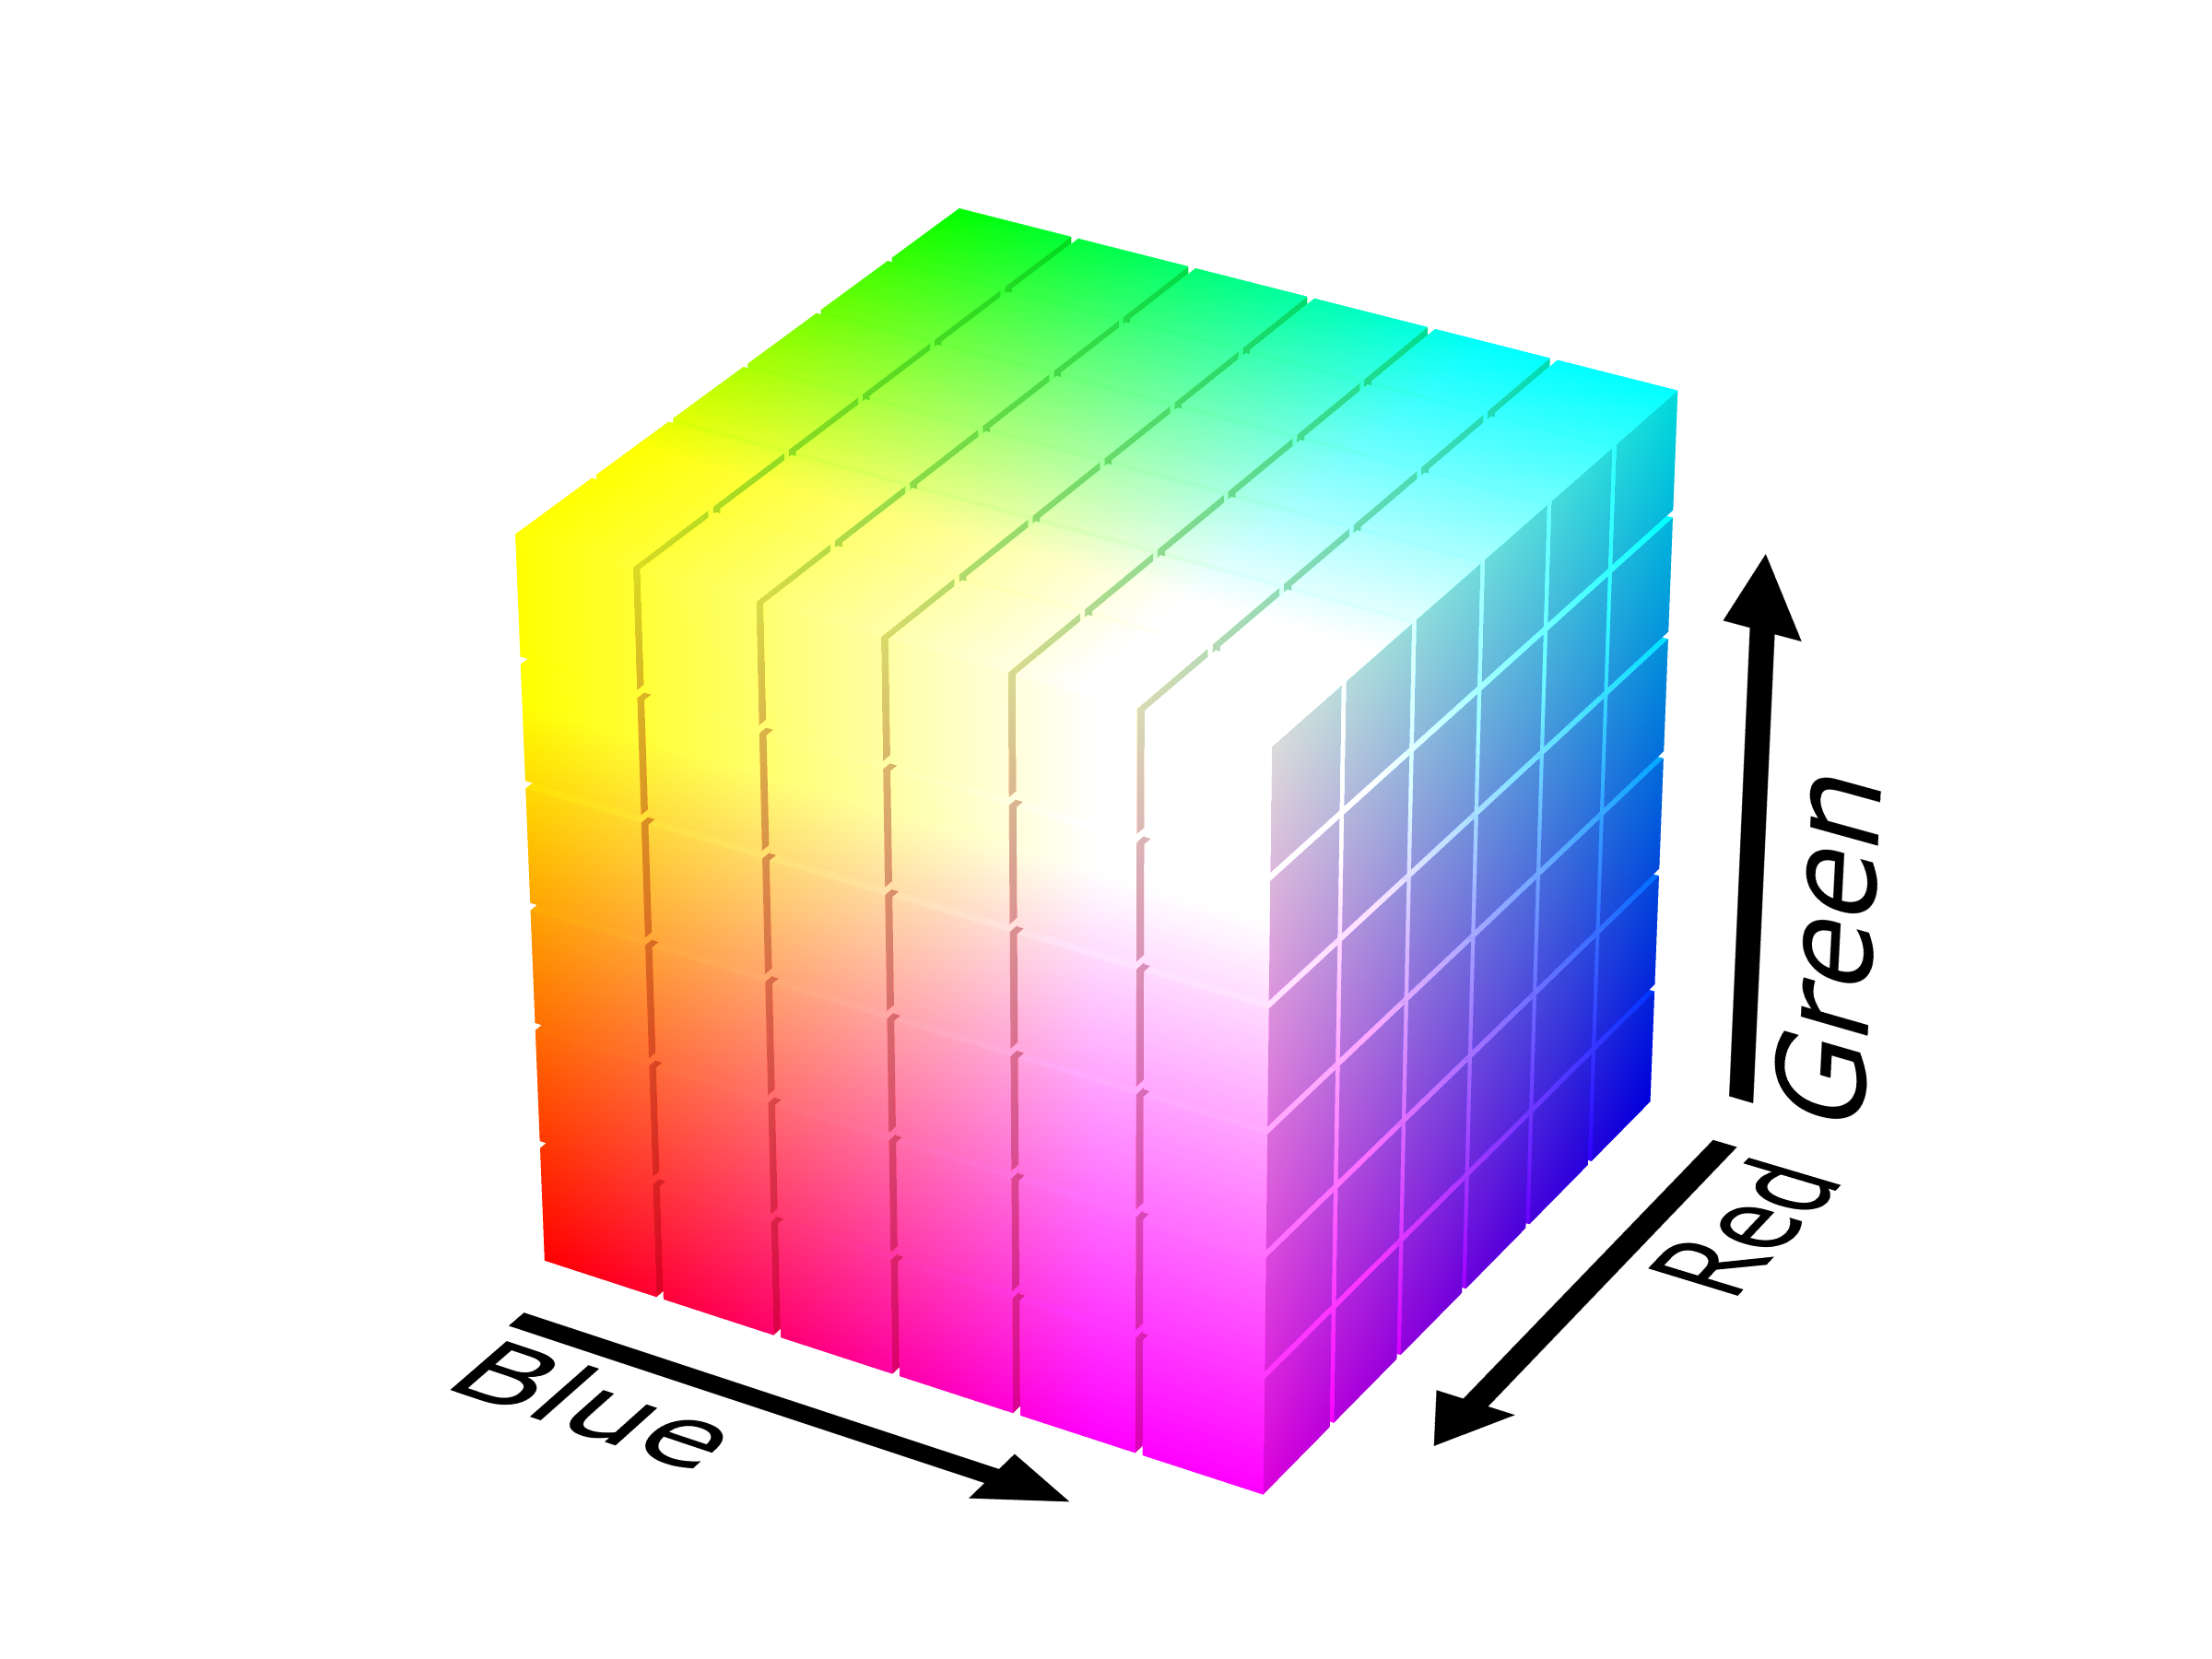
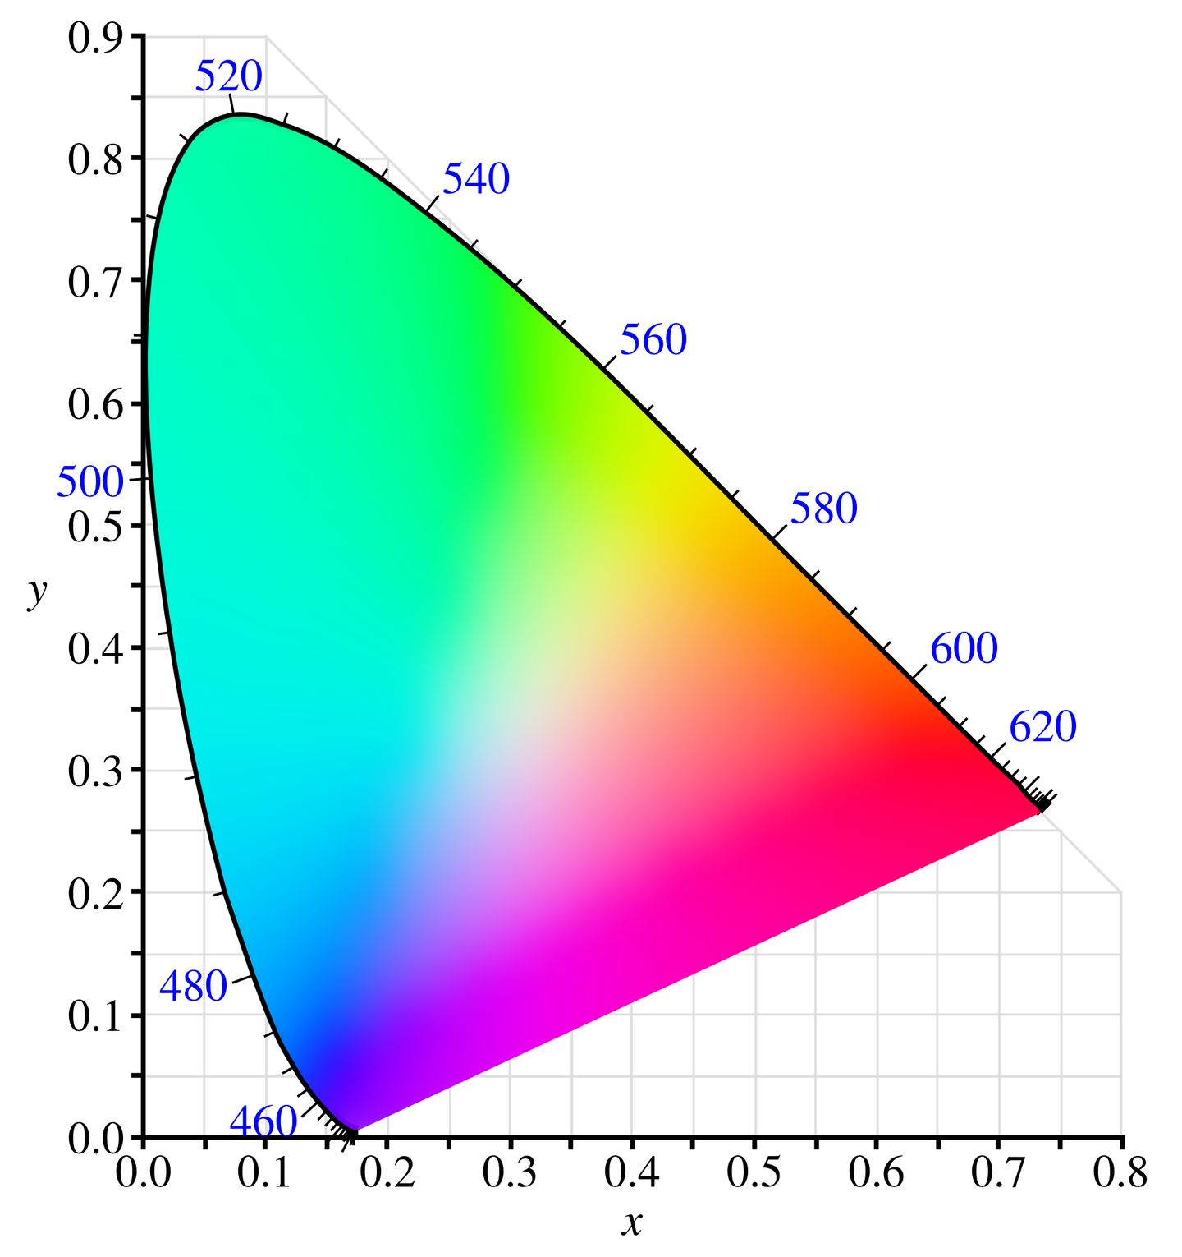
color space
Notes:
色彩空间有哪些？

Slide 4
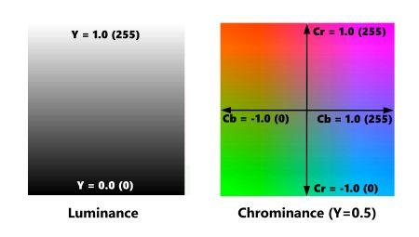
color space
Notes:
为什么要用YUV色彩空间？有什么好处？

Slide 5
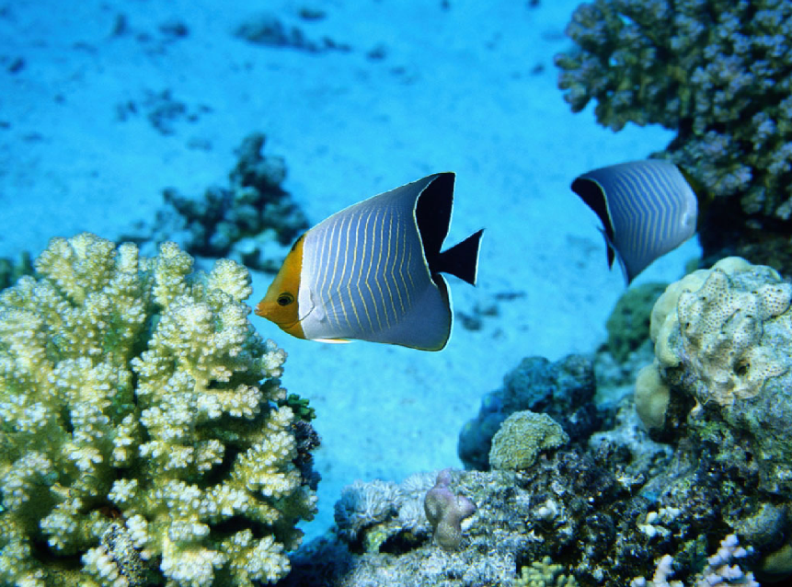
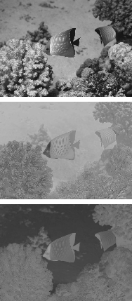
color space
y
cb
cr

Slide 6
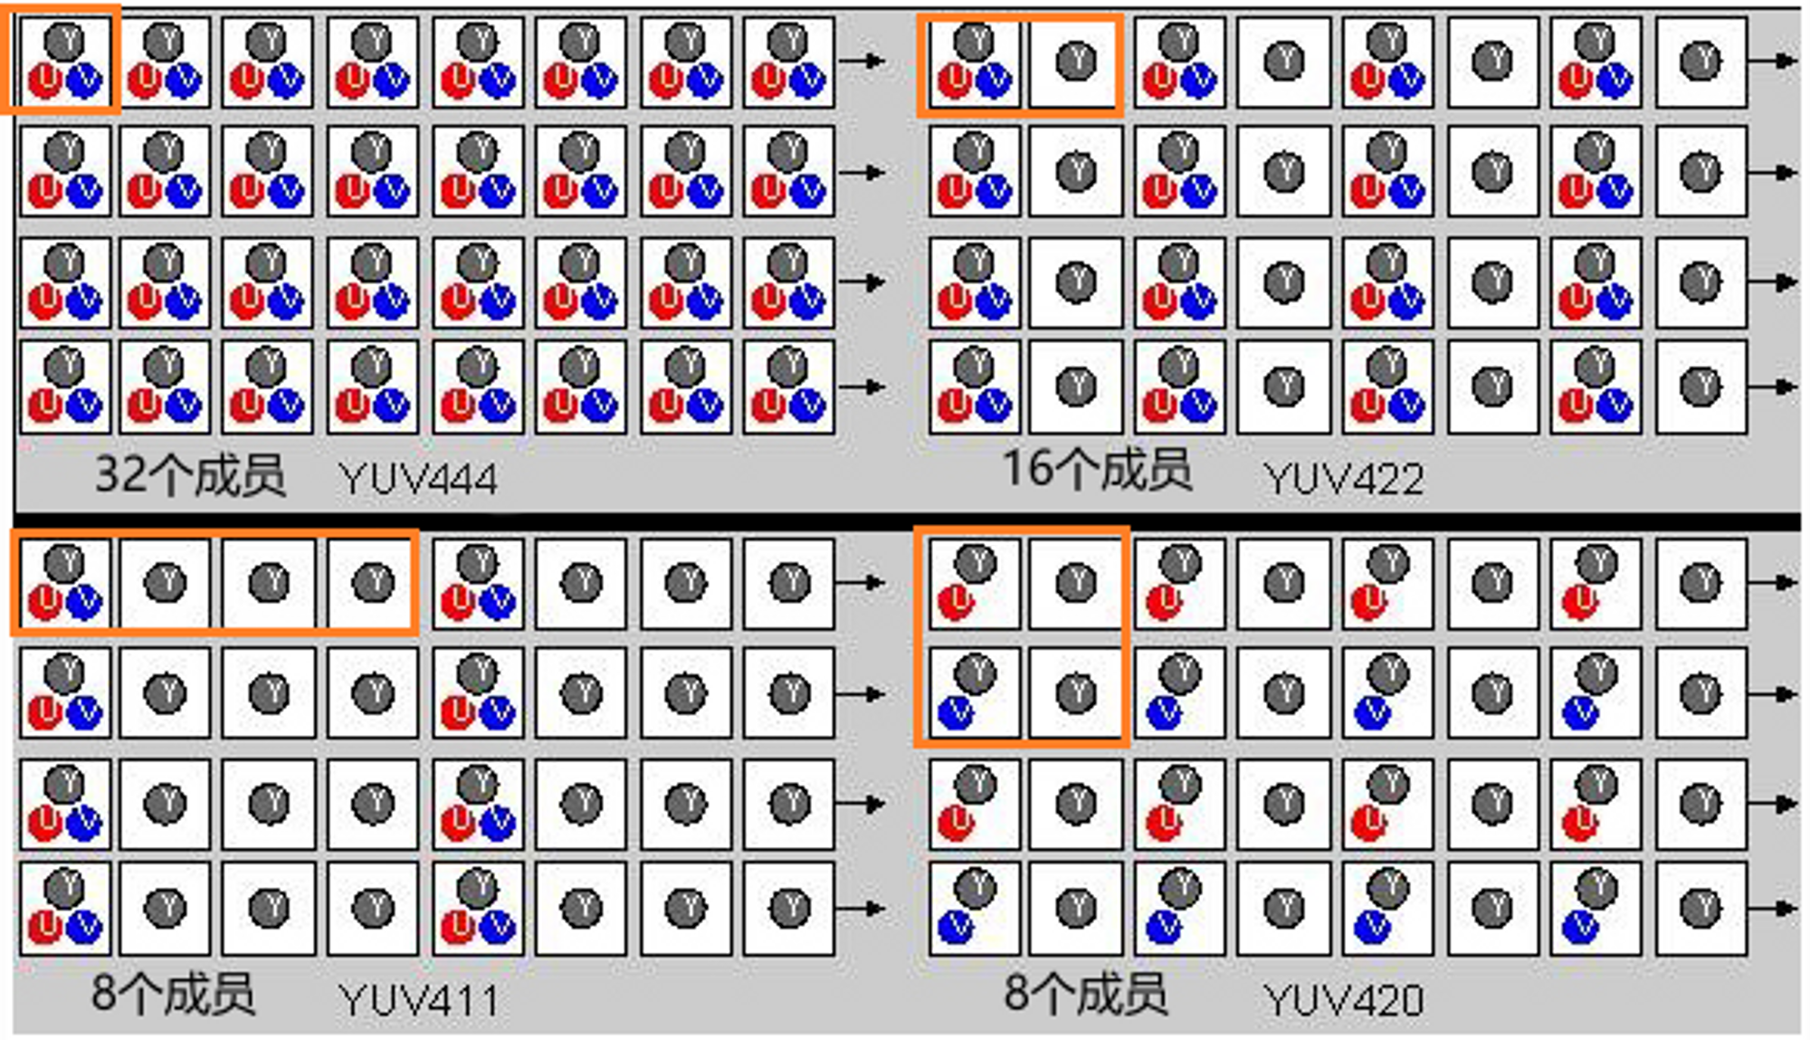
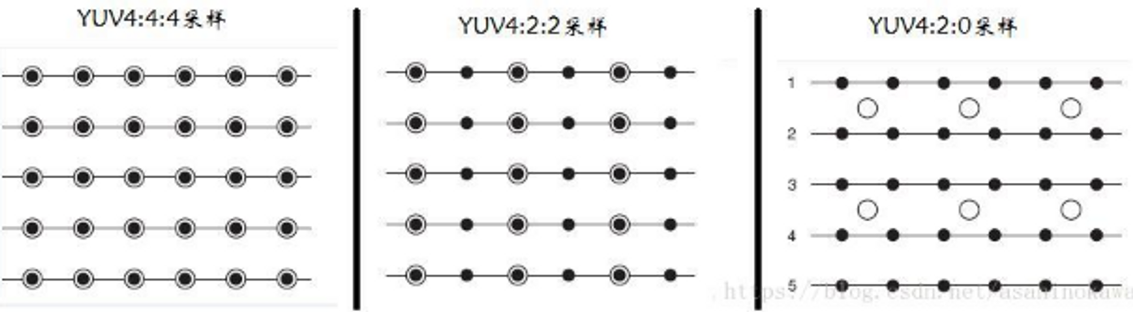
color space
各种YUV制式

Slide 7
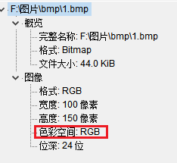
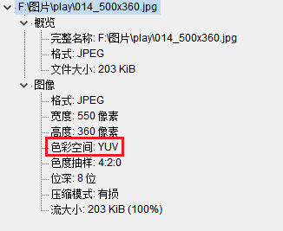
color space

Slide 8
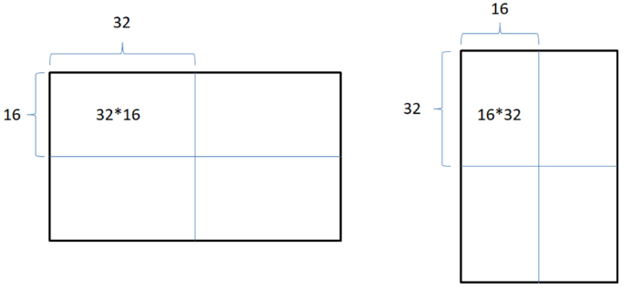
yuv mapping
软解
硬解
Notes:
mapping的目的，以及对齐问题

Slide 9
image format
 | 优点 | 缺点
BMP | 无损压缩，效果好 | 文件较大
JPG | 文件小 | 有损压缩
PNG | 无损压缩，支持透明度 | 大小介于BMP与JPG之间
GIF | 支持动画播放 | 支持颜色较少

Slide 10
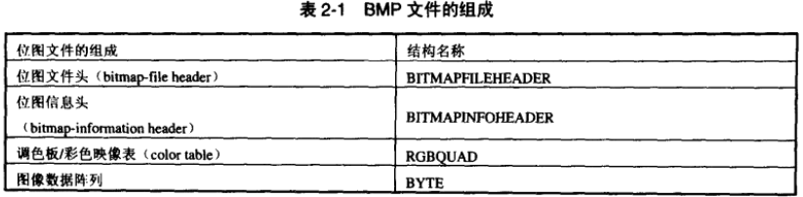
image info

Slide 11
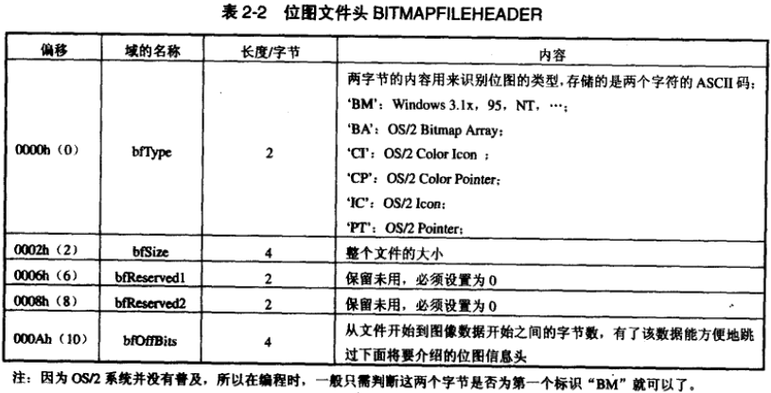
image info

Slide 12
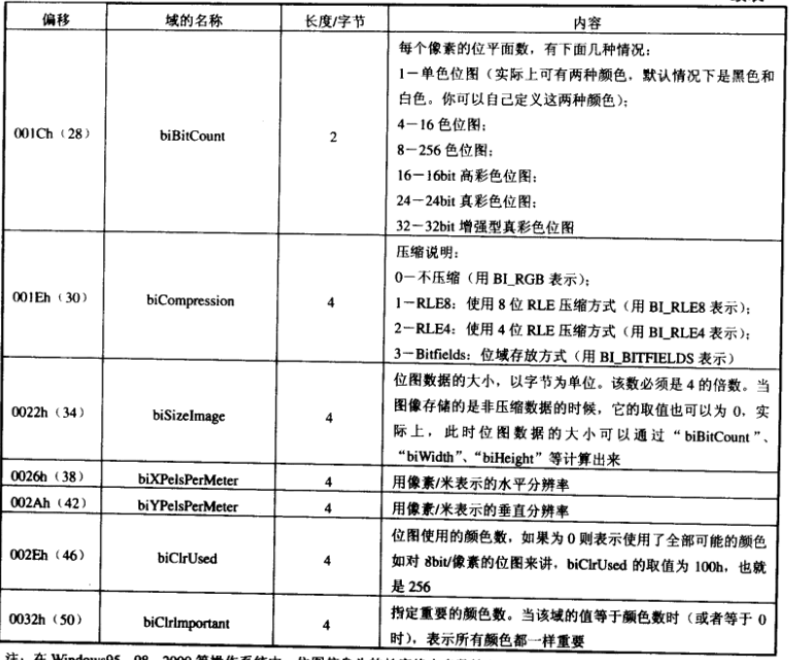
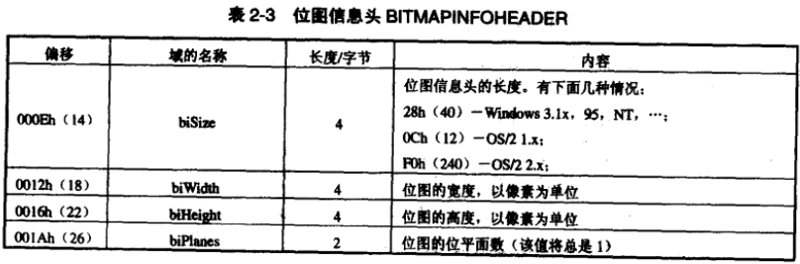
image info

Slide 13
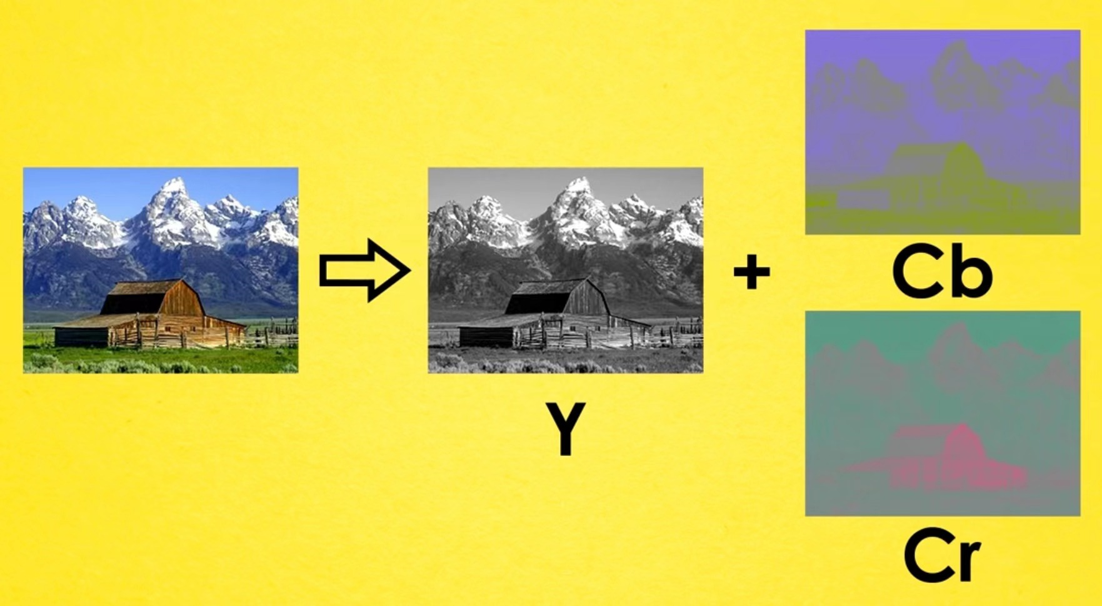
JPG编码

Slide 14
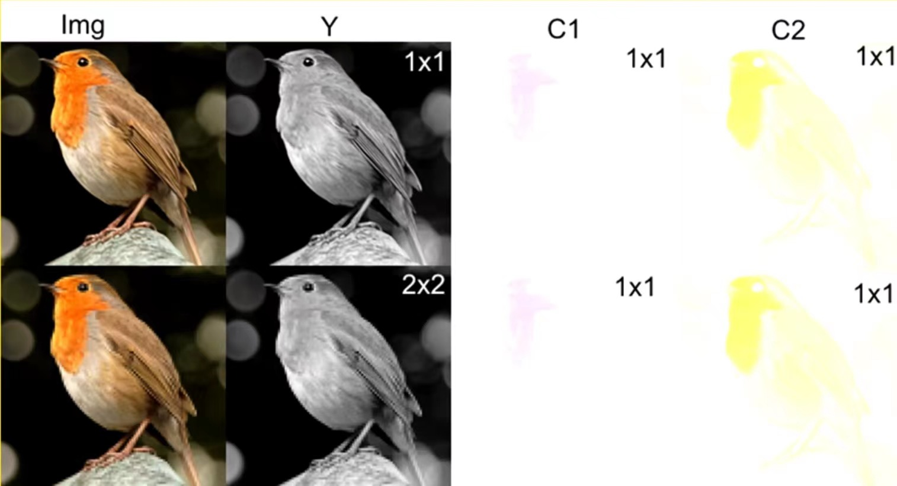
JPG编码

Slide 15
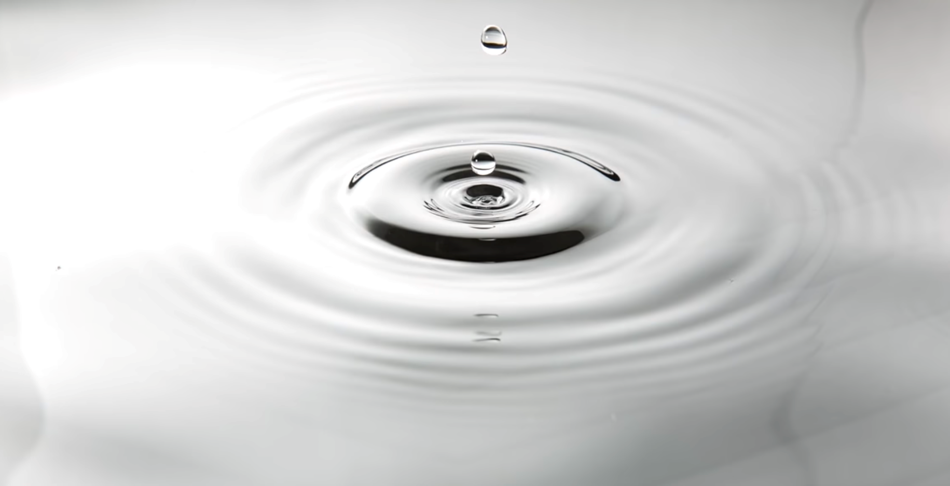

JPG编码

Slide 16
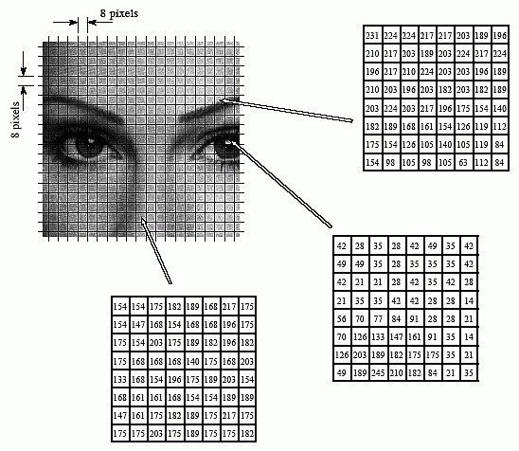
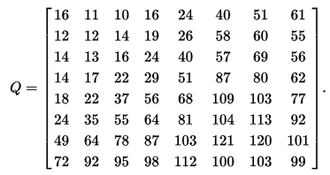
JPG编码
DCT 离散余弦转换
Notes:
https://blog.csdn.net/newchenxf/article/details/51719597 https://www.zhihu.com/question/40954491

Slide 17
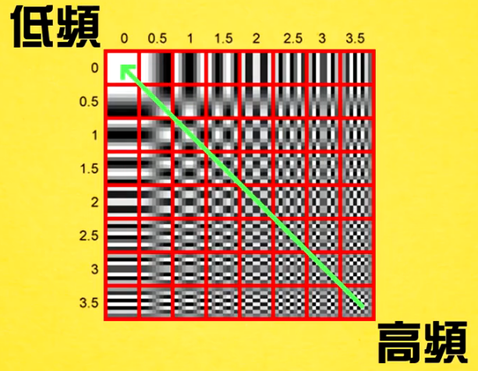
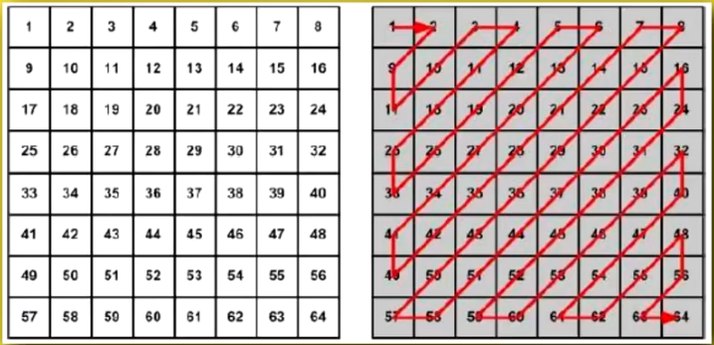
JPG编码

Slide 18
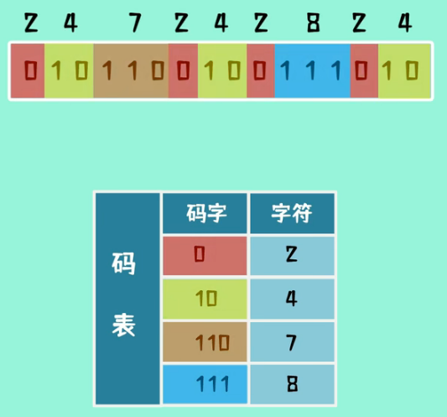
JPG编码

Slide 19
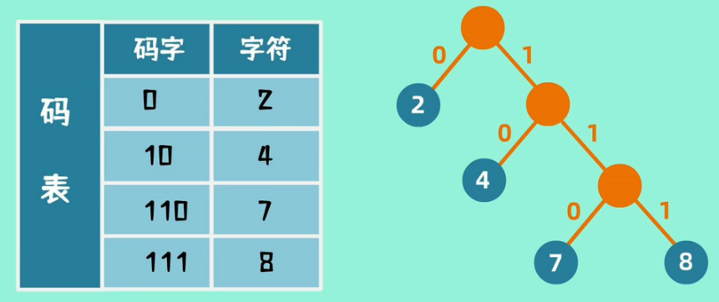
JPG编码

Slide 20
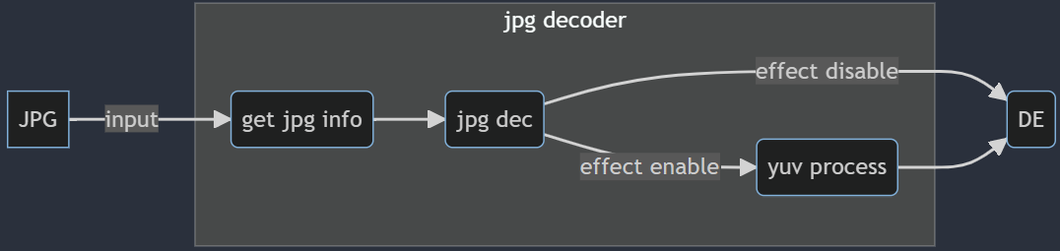
数据流程
flowchart LR
JPG[JPG] --> |input|B(get jpg info)
subgraph jpg decoder
B --> dec(jpg dec)
dec --> |effect enable|yuv(yuv process)
end
dec --> |effect disable|DE
yuv --> DE(DE)

Slide 21
End Thank you!

